Slide 1


Programa
Data Scientist

Slide 2
Cálculo de riesgo crediticio con ML
El objetivo del proyecto es hacer un análisis de las características de los individuos a los que se les otorgó un crédito sabiendo de antemano si están al corriente con sus pagos o están retrasados. Con esos datos entrenaré varios modelos de aprendizaje supervisado de tal manera que si un cliente nuevo solicita un crédito el modelo devolverá si el cliente va a pagar o se retrasará en los pagos.

Slide 3
Proyectos similares que investigué
Explicación y predicción del default en créditos, con la implementación de modelos de machine learning.
(Autor: Luis Ramiro López Blanco)
https://repositorio.comillas.edu/xmlui/bitstream/handle/11531/57070/TFG%20-%20Lopez%20Blanco%2C%20Luis%20Ramiro.pdf?sequence=-1&isAllowed=y
Aplicación de metodologías de Machine Learning en la gestión de Riesgo de Crédito
(Autor: David Trujillo Fernandez)
https://oa.upm.es/47087/1/TFG_DAVID_TRUJILLO_FERNANDEZ.pdf

Slide 4
Programa Data Scientist
Proyecto Final
Explicación y predicción del default en créditos, con la implementación de modelos de machine learning. (Autor: Luis Ramiro López Blanco)
En este proyecto el autor obtuvo los datos de la web Lending Club y realizó los siguientes pasos después de obtener los datos:
1.- Análisis de la tabla y variables descartando aquellas que no sean útiles para el estudio, o que tengan información irrelevante.
2.-Se hizo un análisis exploratorio de datos (EDA) eliminando las variables que se consideraron que no aportan valor al modelo.
3.-Entrenamiento de diferentes modelos( Regresion Logistica, K-Nearest-Neighbours (KNN), Decission Tree Classifier, Random Forest Classifier, AutoML )
4.-Evaluación de modelos.
Los retos que tuvo el autor de este proyecto es la cantidad de variables, el desbalance de clases y que los datos al ser créditos aprobados ya habían pasado algún tipo de filtro para autorizarlos.
Los resultados obtenidos en este proyecto es que el modelo de Random Forest fue el que obtuvo un mejor desempeño tomando en cuenta la precisión que fue en torno al 80% .

Slide 5
Programa Data Scientist
Proyecto Final
Se cumplió con el objetivo del proyecto que era encontrar las variables más determinantes para segregar entre positivos y negativos.
Debido a que en otros proyectos similares se han obtenido modelos que funcionaron de manera satisfactoria para analizar el riesgo de que un cliente no pague el crédito considero que el proyecto que escogí se puede realizar con éxito y tener un buen desempeño.

Slide 6
Home Credit Default Risk

Slide 7
Programa Data Scientist
Proyecto Final
Home Credit Default Risk
El dataset que utilizare para mi proyecto proviene de un reto en la plataforma de Kaggle con nombre Home Credit Default Risk
(https://www.kaggle.com/competitions/home-credit-default-risk/overview)
El dataset proviene de Home Credit y contiene información detallada de sus clientes.
En el reto se comparten 8 tablas que contienen información detallada de los clientes de las cuales para mi proyecto usare la principal “application_{train|test}.csv” y “HomeCredit_columns_description.csv” para tener la descripción detallada de las columnas que contiene la tabla.
El link del dataset es el siguiente: (https://www.kaggle.com/competitions/home-credit-default-risk/data)

Slide 8
Beneficios de realizar mi proyecto
“Clasificación de clientes de acuerdo al riesgo de impago”

Slide 9
Programa Data Scientist
Proyecto Final
Beneficios de realizar el proyecto
1.- Segmentar correctamente a los clientes de tal manera que se pueda diferenciar los clientes que pagarán el crédito o los que caerán en impago.
2.-Reducir los tiempos en que se autoriza o se rechaza un crédito a partir de la información dada, obteniendo una mayor captación de clientes.
3.-Se pueden lanzar campañas publicitarias a clientes en específico que de antemano se sabe que liquidaran el crédito.
Beneficios personales para realizar el proyecto.
1.- Desde hace tiempo se me hace muy interesante la evolución que han tenido las instituciones financieras hacia la era digital.
2.- El proyecto me parece retador ya que el dataset contiene muchas columnas.
Fuentes:
https://vitalflux.com/credit-risk-modeling-machine-learning-use-cases/

Slide 10
Principales Retos del Proyecto

Slide 11
Programa Data Scientist
Proyecto Final
Los principales retos que encuentro en el proyecto después de revisar proyectos similares y el dataset que utilizaré.
1.- El dataset contiene 121 columnas que hay que analizar. (119 variables)
2.-Determinar las variables que se van a utilizar para alimentar al modelo
3.-Tratamiento de valores nulos
4.-Desbalance de clases

Slide 12
Conclusiones

Slide 13
Programa Data Scientist
Proyecto Final
El proyecto que escogí esta orientado en el sector financiero en el cual me gustaría trabajar en el futuro. El dataset me parece muy interesante y retador,en mi opinión es suficiente para hacer un modelo que tenga un buen desempeño.
El beneficio que me deja a mi como estudiante es llevar por mi cuenta un proyecto de machine learning de inicio a fin.
Voy a esforzarme en el desarrollo de este proyecto para acabarlo en el tiempo estipulado y de la mejor manera posible.

Slide 14
Sprint 2 (15/05/2023 - 22/052023)

Slide 15
Programa Data Scientist
Proyecto Final
Actividad | Status
1.-Yo como científico de datos necesito tener claro cuáles serán mis métricas de éxito en el proyecto | Terminado
2.-Yo como científico de datos necesito entender los datos para aplicar correctamente los siguientes análisis | Terminado
3.-Yo como científico de datos necesito aplicar técnicas estadísticas para explorar la calidad de mis datos | En proceso
4.-Yo como científico de datos necesito aprender modelos/técnicas que me permita cumplir con el objetivo del proyecto, por ejemplo: transformar texto a representaciones numéricas | En proceso

Slide 16
Programa Data Scientist
Proyecto Final
Métricas para el proyecto.
Para evaluar los modelos entrenados con el dataset "application_{train|test}.csv", se utilizará la métrica F1 Score. Dado el contexto y la complejidad del proyecto, se establece un umbral de éxito cercano al 0.60.

Slide 17
Programa Data Scientist
Proyecto Final
Entendimiento de los datos .
En el dataset encontré que existen 3 tipos de datos y se distribuyen de la siguiente manera.
Tipo de dato | No. de Columnas
Object | 16
Int | 41
Float | 65

Slide 18
Programa Data Scientist
Proyecto Final
Posteriormente se hizo un análisis de los datos nulos presentes en el dataset y obtuve que 49 columnas contienen más del 45% de datos nulos.
Después revisé la documentación y me di cuenta que de las 49 columnas encontradas 47 de ellas son características de la vivienda del acreditado por lo tanto aun estoy evaluando si eliminar esas columnas o usar un método para imputar los datos faltantes.

Slide 19
Las dos columnas restantes son OWN_CAR_AGE, EXT_SOURCE_1, en el caso de la primera se va a eliminar del dataset ya que existe otra columna que da información similar a esta y no tiene datos nulos.
En la columna EXT_SOURCE_1 se va a buscar llenar los datos nulos con algún método de imputación de valores ya que esa variable en la documentación establece que es algún tipo de evaluación crediticia de un externo al banco y pudiera ser relevante para entrenar el modelo.

Slide 20
Estoy investigando sobre los métodos para codificar los datos que están en el dataset como object y uno de los enfoques es One-hot encoding.
Las otras dos tareas estoy trabajando en ello por lo que considero dejarlas en el backlog y continuar con eso en el siguiente sprint.

Slide 21
Sprint 3 (22/05/2023 - 29/052023)

Slide 22
Programa Data Scientist
Proyecto Final
Actividad | Status
1.-Yo como científico de datos necesito aplicar técnicas estadísticas para explorar la calidad de mis datos | Terminado
2.-Yo como científico de datos necesito aprender modelos/técnicas que me permita cumplir con el objetivo del proyecto, por ejemplo: transformar texto a representaciones numéricas | Terminado
3.- Aplicar técnicas para transformar texto a representaciones numéricas. | Terminado
4.- Investigar técnicas de imputación de valores y aplicarlas en el proyecto. | Terminado

Slide 23
Programa Data Scientist
Proyecto Final
Actividad | Status
5.-Investigar técnicas para balancear muestras oversampling o undersampling y aplicarlas al proyecto. | Terminado
6.- Crear el primer modelo del proyecto y evaluar su desempeño | Terminado

Slide 24
Análisis Exploratorio de los datos.
Separe las variables del data frame en 3 categorías:
Categóricas: son de formato “Object” y son variables que establecen características del acreditado como el género o si tiene auto o no.
Ordinales: son de formato “int” y su característica es que indican presencia o ausencia de la variable o que en su caso existe una calificación en un orden específico por ejemplo:
Variable: REGION_RATING_CLIENT
Calificación:Our rating of the region where client lives (1,2,3)
Numéricas: son de tipo “int” o “float” y su característica es que son variables como el saldo de la cuenta o la edad del cliente.

Slide 25
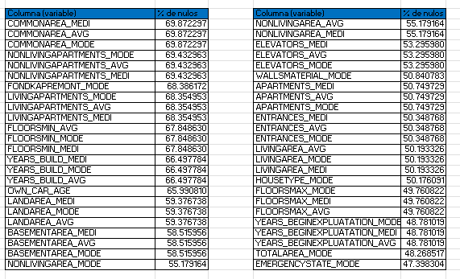
El primer paso que realicé fue encontrar los datos nulos del data frame y encontré las variables de la siguiente imagen que tienen más de 45 % de datos nulos y lo hice con la siguiente línea de código.
((df.isnull().sum()/df.shape[0])*100).sort_values(ascending=False)

Slide 26
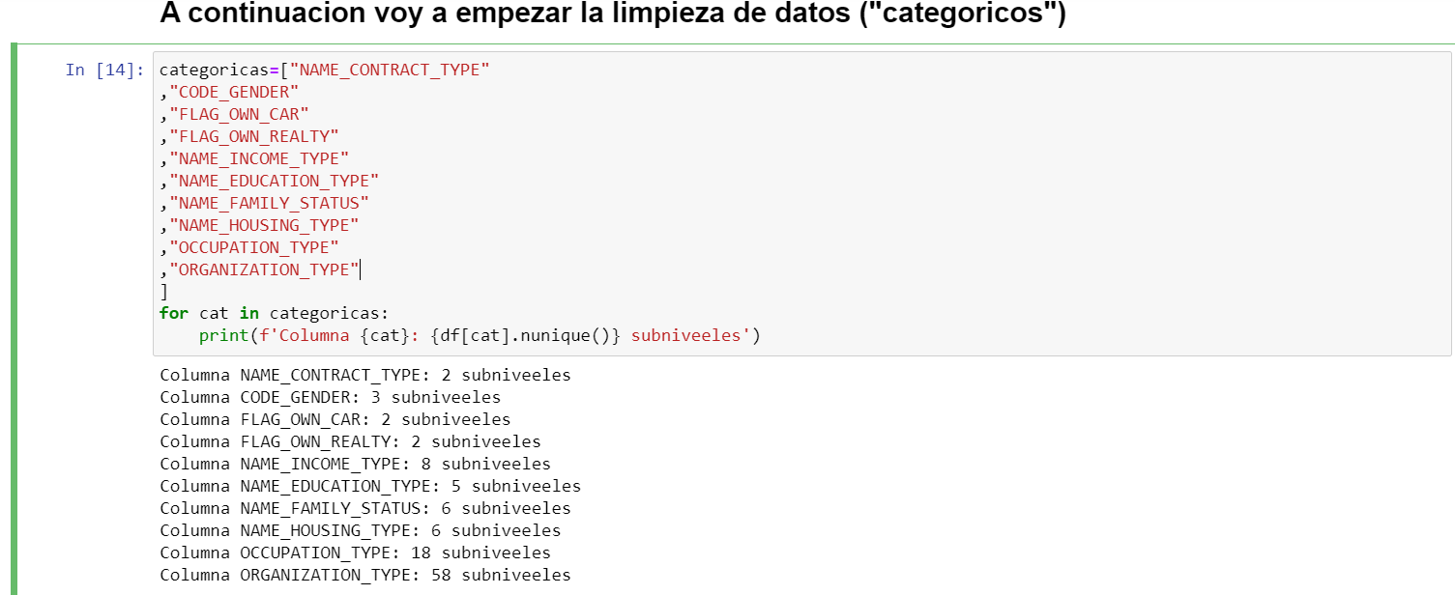
Posteriormente elimine esas columnas reduciendo las dimensiones del data frame.
Limpieza de Variables Categóricas.
Después de haber eliminado las columnas empecé a analizar las variables categóricas.

Slide 27
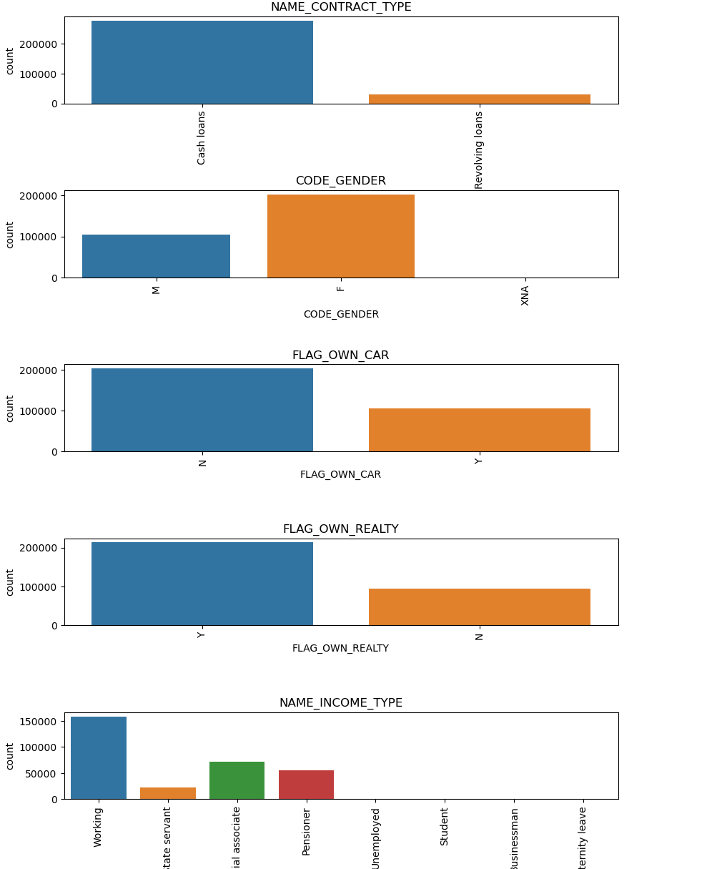
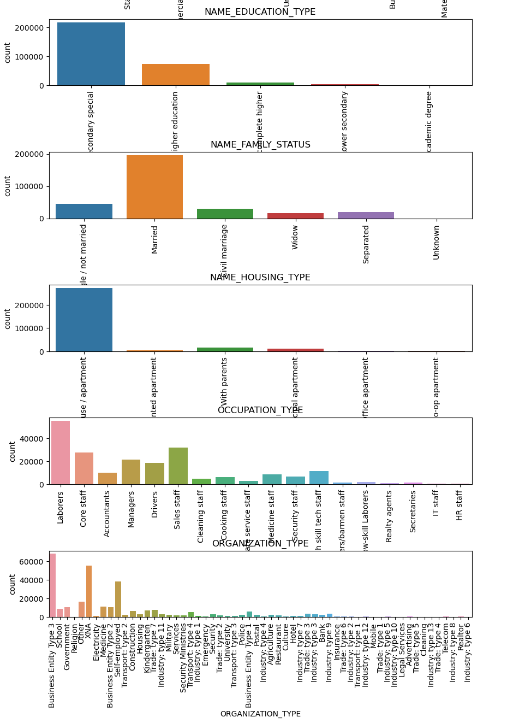

Slide 28
Limpieza de Variables Categóricas.
En la columna "CODE_GENDER" elimine los registros que estaban como XNA.
En la columna "NAME_INCOME_TYPE" reemplace las categorías que tenían muy pocas y las reemplace por la categoría other.
En la columna "NAME_FAMILY_STATUS" reemplace las categorias (“separated”, “widow” y “unknow”) por (“Single / not married”) y (“married” y “civil marriage”) las junte en una sola como (“married”)
Las columnas "NAME_CONTRACT_TYPE", “NAME_EDUCATION_TYPE", "NAME_HOUSING_TYPE", "FLAG_OWN_CAR", "FLAG_OWN_REALTY"
la deje igual como estaba.
Elimine las columnas ,"OCCUPATION_TYPE", "ORGANIZATION_TYPE" al tener una cardinalidad muy alta y no era posible agrupar categorías similares.

Slide 29
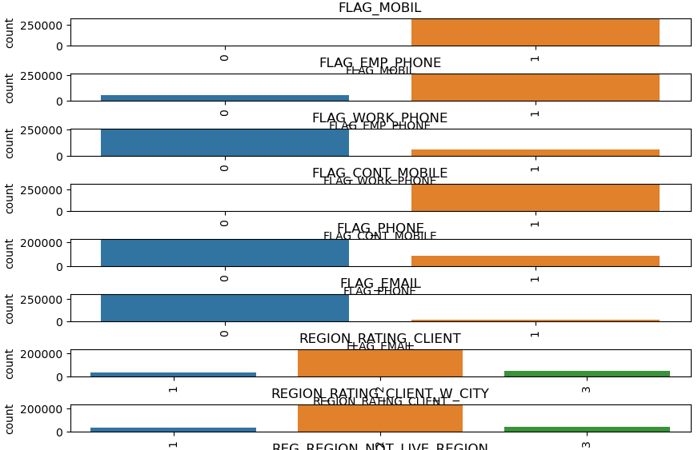
Limpieza de Variables Ordinales.

Slide 30
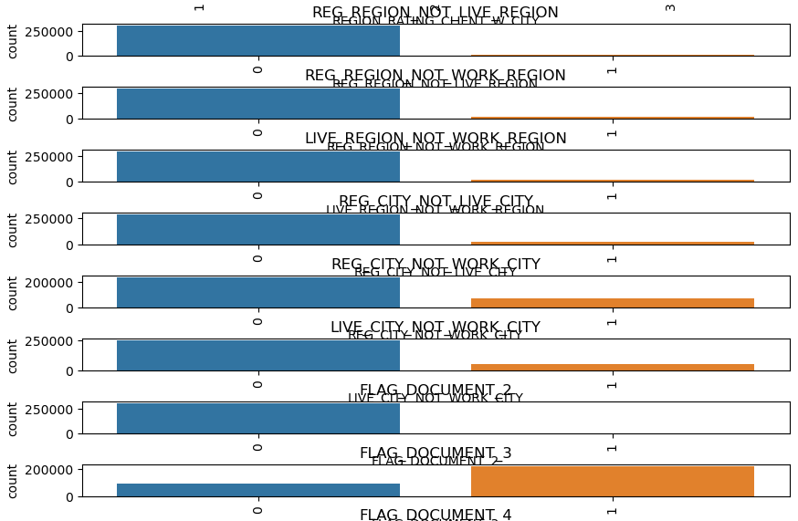

Slide 31
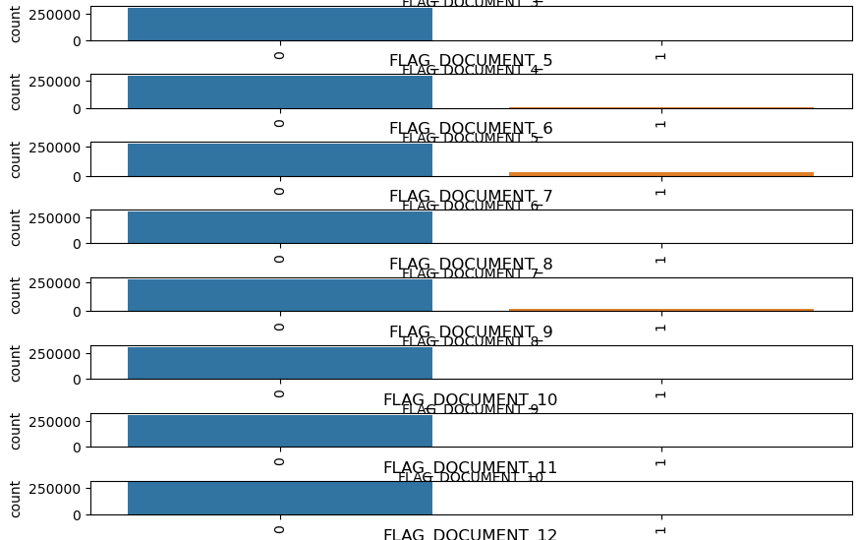

Slide 32
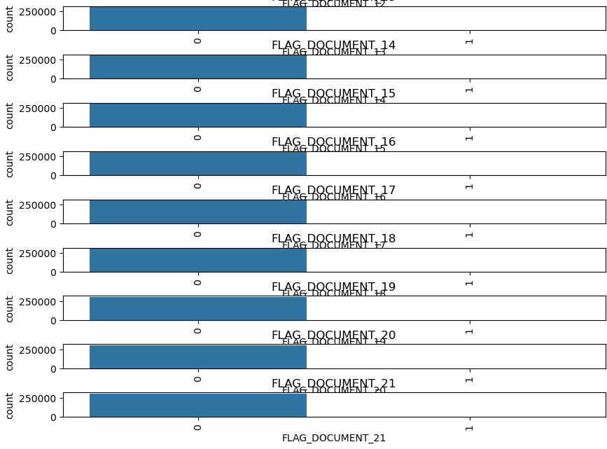

Slide 33
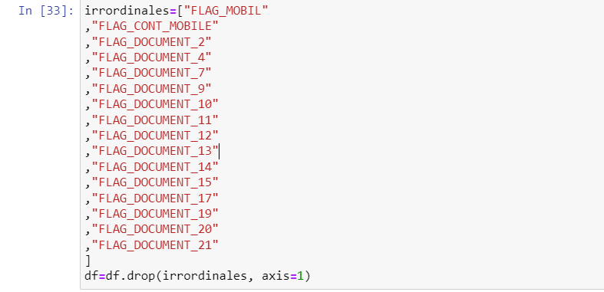
Limpieza de Variables Ordinales.

Slide 34
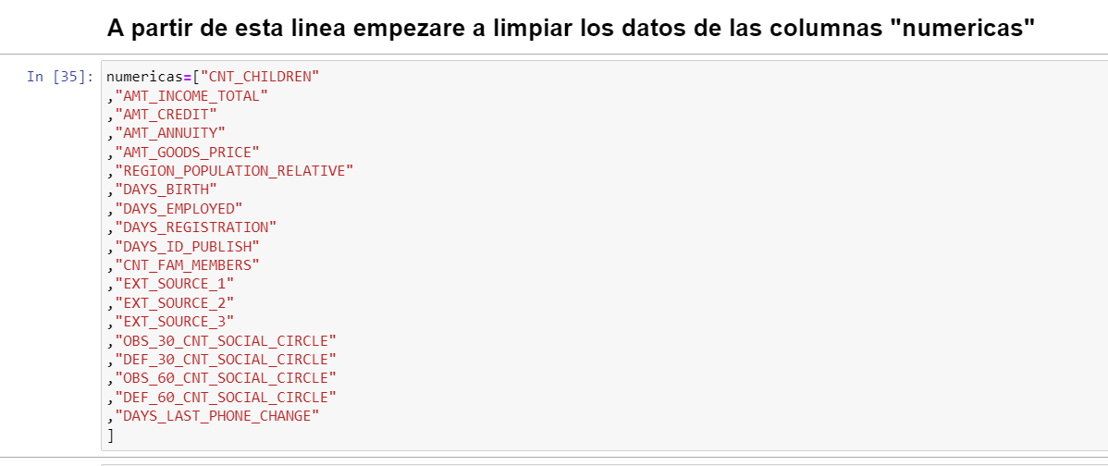
Limpieza de Variables Numéricas.

Slide 35
Las variables numéricas en esta iteración las voy a dejar tal cual estan solo cambie en las columnas "DAYS_BIRTH", "DAYS_EMPLOYED", "DAYS_REGISTRATION", "DAYS_ID_PUBLISH", "DAYS_LAST_PHONE_CHANGE"] estaban en numeros negativos y las multiplique por -1 para hacerlos positivos encontré que existen muchos registros de la columna "DAYS_EMPLOYED" con el valor 365243 lo que hice fue cambiarlo por un nan para después imputar esos valores.

Slide 36
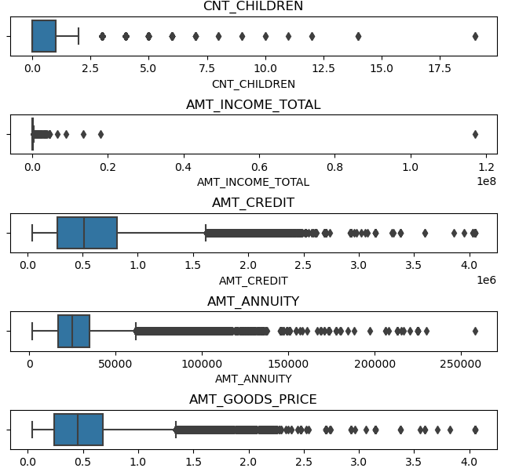

Slide 37
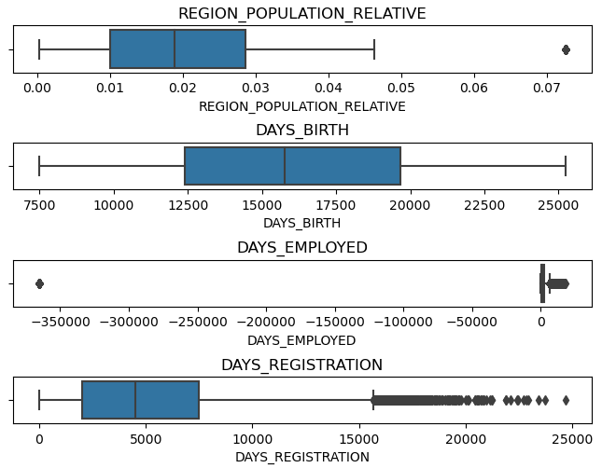

Slide 38
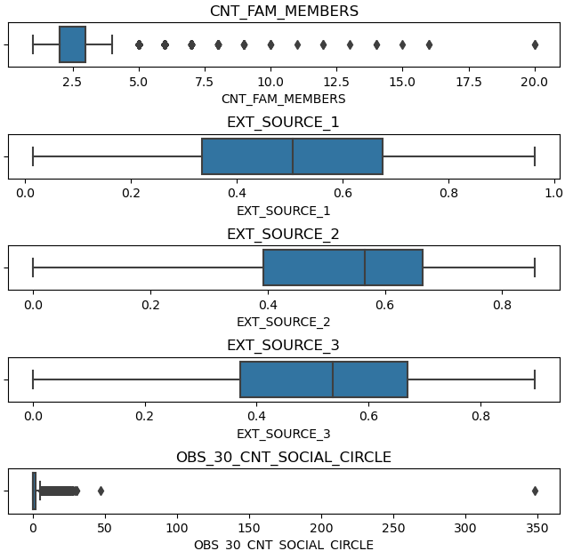

Slide 39
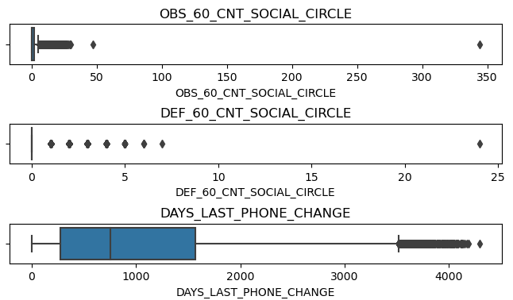

Slide 40
One Hot Encoder
El One Hot Encoder es una técnica de codificación utilizada en el procesamiento de datos para convertir variables categóricas en representaciones numéricas que pueden ser utilizadas por los algoritmos de aprendizaje automático.
Es importante destacar que el One Hot Encoder crea una columna binaria adicional (dummy variable) para cada categoría única, lo que puede aumentar la dimensionalidad de los datos.

Slide 41
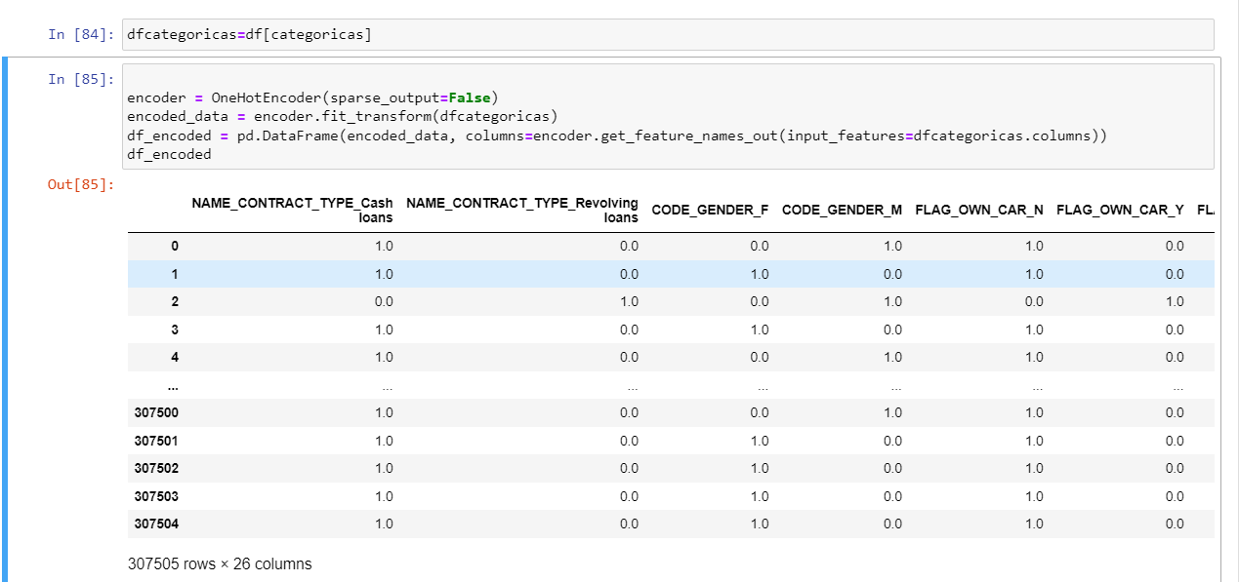
One Hot Encoder aplicado al proyecto

Slide 42
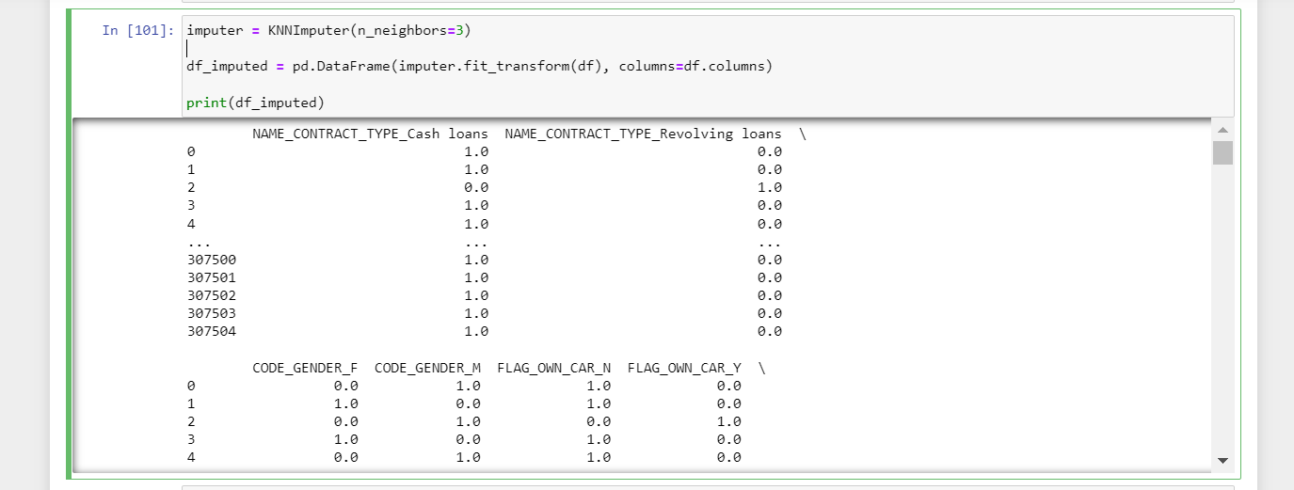
Imputación de valores con KNN (K-Nearest Neighbors)
La imputación de valores con KNN (K-Nearest Neighbors) es una técnica utilizada para reemplazar valores faltantes en un conjunto de datos utilizando el enfoque de los vecinos más cercanos.

Slide 43
Oversampling con SMOTE
SMOTE (Synthetic Minority Over-sampling Technique) es una técnica utilizada en el procesamiento de datos desequilibrados para aumentar la cantidad de muestras de la clase minoritaria mediante la generación de muestras sintéticas.
La idea detrás de SMOTE es sintetizar nuevas muestras de la clase minoritaria al tomar en cuenta los patrones existentes en los datos. En lugar de simplemente replicar instancias existentes, SMOTE crea muestras sintéticas interpolando características entre las instancias originales y sus vecinos más cercanos.

Slide 44
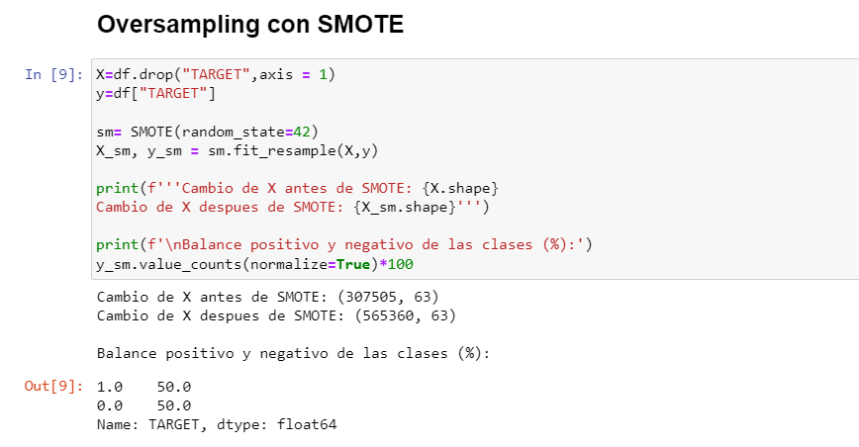

Slide 45
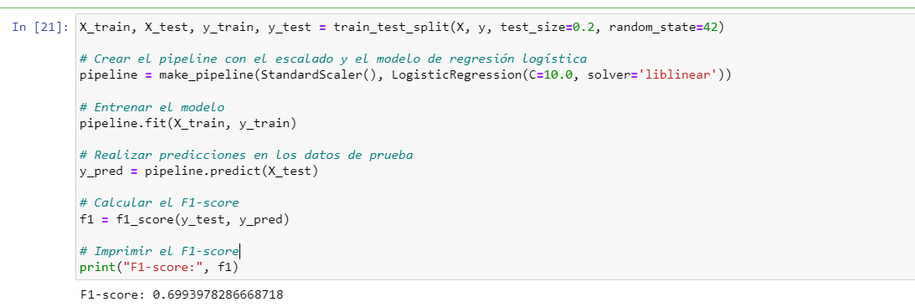
Primer modelo.

Slide 46
Sprint 4 (30/05/2023 - 05/06/2023)

Slide 47
Actividad | Status
1.- Probar diferentes técnicas para hacer fine tunning (primero separar muestras y después hacer oversampling) | Terminado
2.- Probar diferentes técnicas para hacer fine tunning (primero separar muestras y después hacer undersampling) | Terminado
3.- Probar diferentes técnicas para hacer fine tunning (XGBOOST) | Terminado

Slide 48
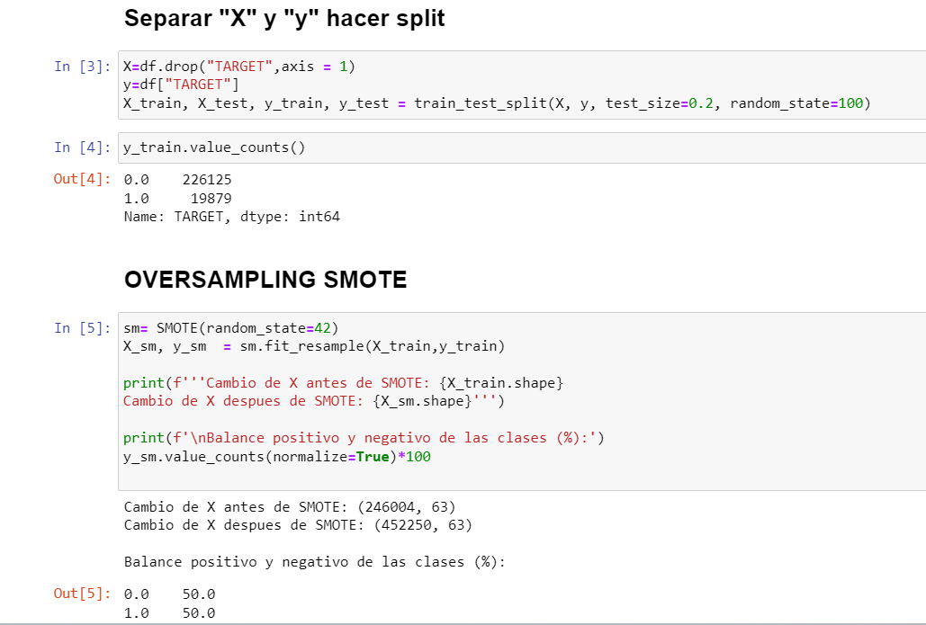
Separar “X_train” y “y_train” antes de Oversampling.

Slide 49
Undersampling.
El submuestreo, conocido como undersampling en inglés, es una técnica utilizada en el aprendizaje automático para abordar problemas de desequilibrio de clases en conjuntos de datos. En un problema de desequilibrio de clases, una clase está subrepresentada en comparación con las demás, lo que puede llevar a que el modelo tenga dificultades para aprender y predecir correctamente la clase minoritaria.
El submuestreo consiste en reducir la cantidad de muestras de la clase mayoritaria para igualarla con la cantidad de muestras de la clase minoritaria. Esto se logra seleccionando un subconjunto aleatorio de muestras de la clase mayoritaria.
Es importante tener en cuenta que el submuestreo puede resultar en la pérdida de información valiosa y, en algunos casos, puede aumentar el riesgo de sobreajuste. Por lo tanto, es recomendable evaluar cuidadosamente los resultados y considerar otras técnicas, como el sobremuestreo o las técnicas de combinación de muestras, dependiendo del caso específico.

Slide 50
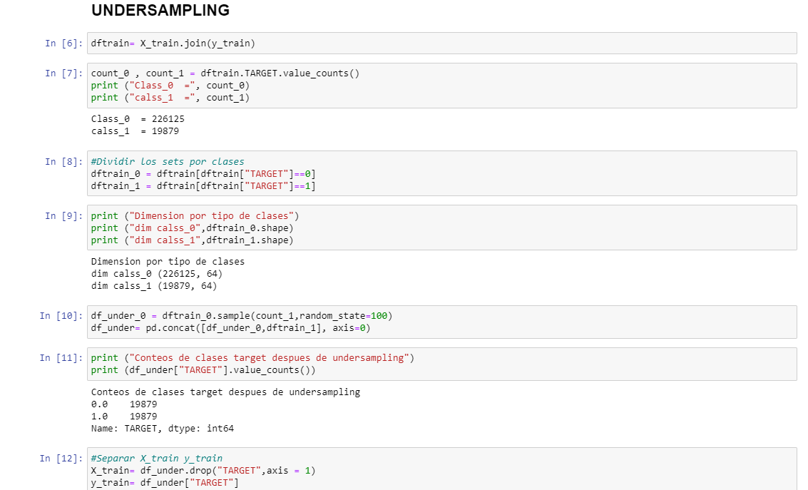

Slide 51
XGBOOST
XGBoost (Extreme Gradient Boosting) es una biblioteca de aprendizaje automático basada en árboles de decisión y optimizada para mejorar el rendimiento y la precisión en diversos problemas de regresión y clasificación.
La principal característica distintiva de XGBoost es su algoritmo de boosting, que combina de manera secuencial múltiples árboles de decisión débiles para crear un modelo más fuerte y preciso. Cada árbol de decisión se entrena para corregir los errores del modelo anterior, de modo que el modelo final se enfoque en los ejemplos difíciles de clasificar o predecir.
XGBoost utiliza una función de pérdida personalizable para medir el error del modelo y guiar el proceso de construcción de los árboles. También incluye regularización para evitar el sobreajuste y controlar la complejidad del modelo.
Además, XGBoost utiliza una técnica llamada "gradient boosting", que calcula los gradientes de la función de pérdida para actualizar los pesos de los árboles en cada iteración. Esto permite que el modelo se enfoque en los errores más importantes y acelera el proceso de aprendizaje.

Slide 52
MODELO | F1 SCORE | OBSERVACIONES
Regresion Logistica | 0.69 | Este modelo se entrenó haciendo oversampling y después separando las muestras.
Regresion Logistica | 0.52 | Este modelo se entrenó separando las muestras y posteriormente haciendo oversampling.
XGBOOST |  | Aún no obtengo rendimientos buenos con este enfoque

Slide 53
Sprint 5 (06/06/2023 - 12/06/2023)

Slide 54
Error al calcular F1 Score en el modelo de regresión logística.
El primer modelo que realice con regresión logística haciendo el oversampling antes de separar en train y test me había dado como resultado un F1 score = 0.69, posteriormente fue cuando cometí el error de agregar un parámetro dentro del método F1 score de SKLEARN (AVARAGE) el cual me confundió y a partir de ahí probé con otros modelos como XGBOOST y trate de hacer variantes con oversampling y undersampling de tal manera de mejorar el Score obtenido con anterioridad pero sin éxito.

Slide 55
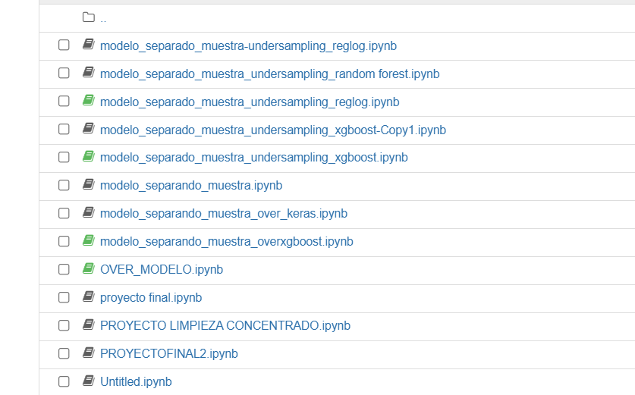
Evidencia de versiones de modelos y sus variantes.

Slide 56
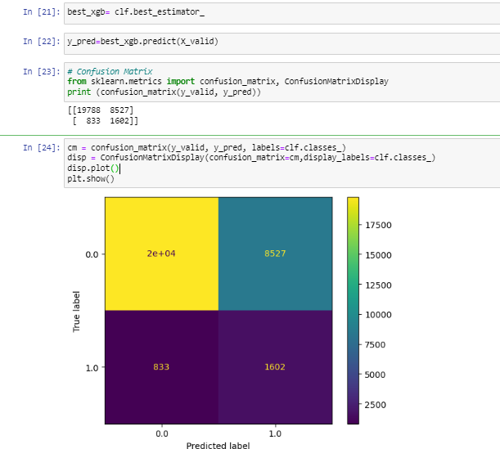
Mejor modelo con XGBOOST

Slide 57
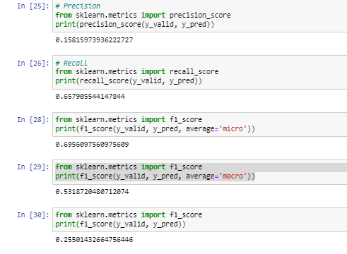

Slide 58
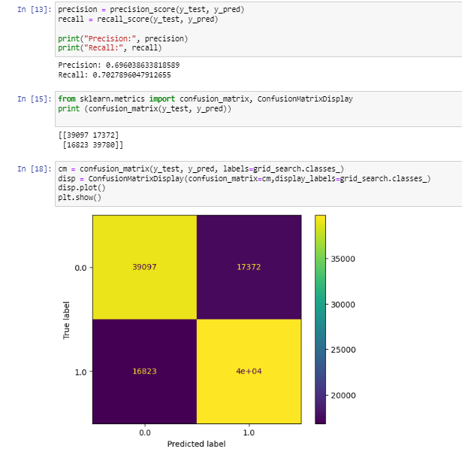
Mejor modelo con Regresión logística

Slide 59
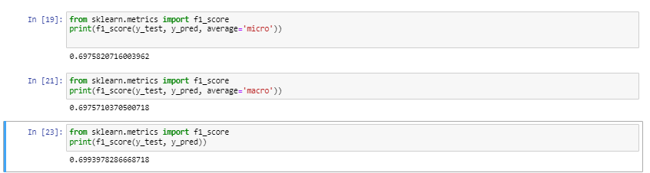

Slide 60
PARÁMETRO AVERAGE F1 SCORE DE SKLEARN
'micro': El puntaje F1 se calcula globalmente sumando los recuentos de verdaderos positivos, falsos positivos y falsos negativos de todas las clases y luego calculando la precisión y el recuerdo a partir de estos recuentos agregados. Esta opción da el mismo peso a todas las clases y es adecuada cuando hay un desequilibrio significativo en la distribución de las clases.
'macro': El puntaje F1 se calcula por clase y luego se promedia sin tener en cuenta el desequilibrio en el número de muestras en cada clase. Cada clase contribuye por igual al promedio, independientemente de su tamaño. Es útil cuando todas las clases son igualmente importantes.
'weighted': El puntaje F1 se calcula para cada clase y se promedia teniendo en cuenta el número de muestras en cada clase. Las clases con más muestras tienen un mayor impacto en el promedio final. Es una opción adecuada cuando hay desequilibrio en la distribución de las clases y algunas clases son más importantes que otras.

